Slide 1
Герои нашего времени
Михайлин Антон Геннадьевич учитель физической культуры МАОУ СОШ №45 Калининград

Slide 2
Что такое подвиг?
Подвиг - это когда чувство любви к родине, семье и просто дорогим людям, заглушает в тебе чувство страха, боли и мысли о смерти и толкает тебя на смелые поступки, при этом не задумываясь о последствиях, которые могут случиться с тобой!
Подвиг – это героический поступок человека; совершая подвиг, человек проявляет смелость, самоотверженность.

Slide 3
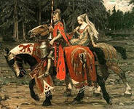
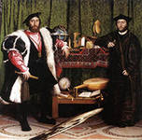
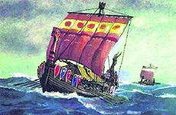
В разные времена понятие о подвиге были различными:
В рабовладельческом строе героями считали полководцев, которые покоряли другие страны, завоёвывали рабов обогащали господствующий класс.
В эпоху феодализма – это смелый рыцарь, в совершенстве владеющий оружием, жестокий и доблестный в бою, до конца верный своим союзникам и друзьям.
Буржуазия создаёт своих героев – это решительные купцы-мореходы, пересекающие океаны и хорошо владеющие оружием, наёмные капитаны, полупираты , полуразбойники, добывающие своим хозяевам новые земли, новые богатства.

Slide 4
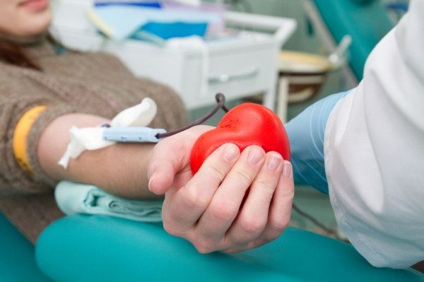
Один мальчик неполных шести лет очень ждал маленькую сестрёнку. Сестрёнка родилась в срок, но с очень большими проблемами. Срочно потребовалась кровь редкой группы для переливания новорожденной, которую удобней всего было взять у старшего братишки. Родители спросили малыша: – Ты смог бы отдать свою кровь для маленькой сестрёнки? Мальчик стал не по-детски серьёзным, задумался и потом сказал: – А это поможет ей остаться живой? – Да, тогда она будет жить. – А можно я подумаю до вечера? – Конечно, можно. Вечером малыш решительно объявил: – Я согласен. Когда в больнице у мальчика взяли кровь, он выглядел очень напуганным. Медсестра заботливо укрыла его одеяльцем: – Ты молодец! Полежи пока. – Тётя, а через сколько минут я умру? Оказалось, мальчик думал, что нужна вся его кровь и, отдав её, он сразу умрёт. Маленький герой с Большой Душой решился умереть ради долгожданной сестры.

Slide 5
Герой нашего времени

Slide 6
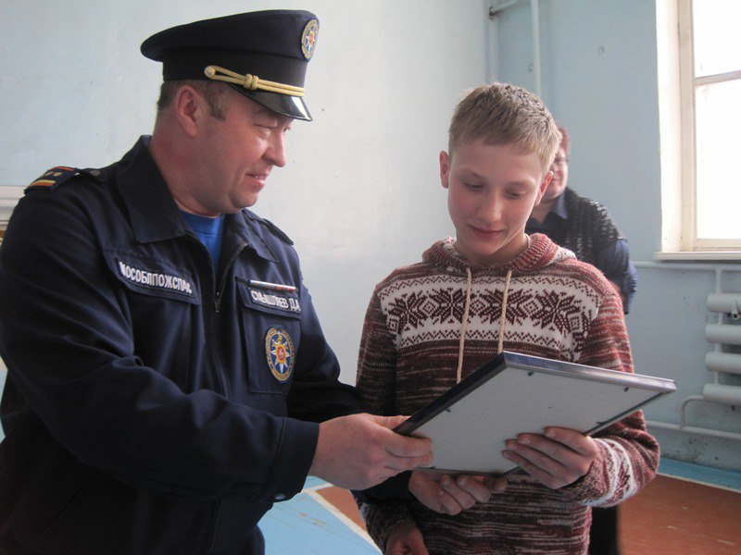
Герой нашего времени
Днем 22 марта Данил Турецков возвращался из школы домой. Вышел из автобуса и увидел: прямо напротив остановки из окна на первом этаже жилого дома валит густой черный дым.
Данил Турецков

Slide 7
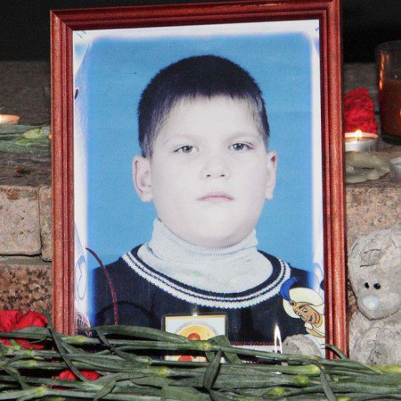
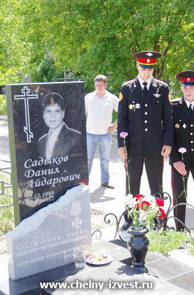
Герой нашего времени ДАНИЛ САДЫКОВ
12-тилетний подросток, житель города Набережные Челны, погиб, спасая 9-тилетнего школьника. Трагедия произошла 5 мая 2012 года на бульваре Энтузиастов. Примерно в два часа дня 9-тилетний Андрей Чурбанов решил достать пластиковую бутылку, упавшую в фонтан. Неожиданно его ударило током, мальчик потерял сознание и упал в воду.

Slide 8
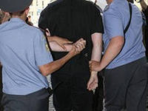
Наши земляки – герои нашего времени
Калининградцы семиклассник Максим Левицкий, десятиклассник Виктор Ващенко и 1-й курсник Калининградского морского рыбопромышленного колледжа Илья Овчаренко в конце августа этого года задержали преступника, укравшего мобильник в салоне связи. Им оказался 26-летний уже судимый за кражи рецидивист.

Slide 9
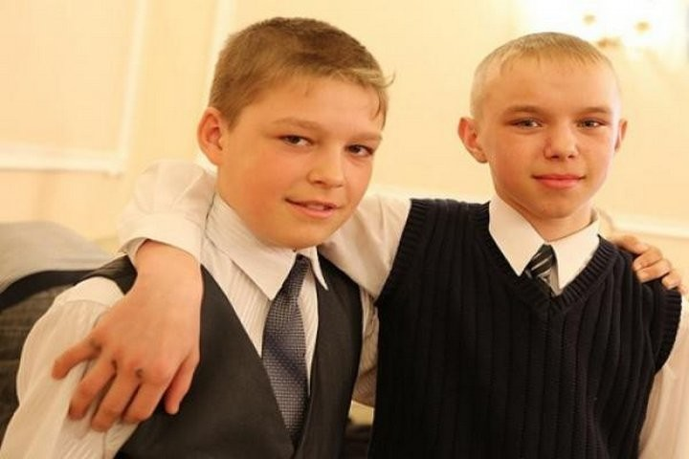
Кирилл Дайнеко и Сергей Скрипник
Герой нашего времени

Slide 10
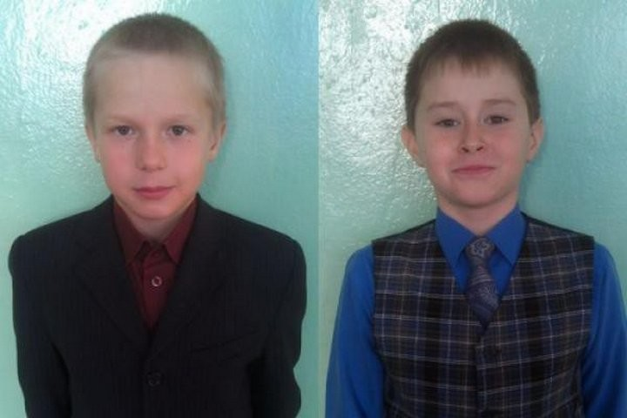
Максим Конов и Георгий Сучков
Герой нашего времени

Slide 11
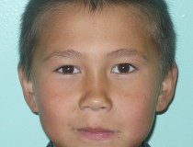
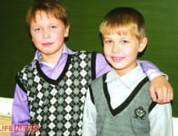
Герой нашего времени
Сергей Кривов
Никита Терехин
29 ноября 2012
Хабаровский пятиклассник спас жизнь другу, провалившемуся в ледяную воду Амур
23 ноября 2012
(Неман, Калининградская область)
9-летний школьник спас друга, упавшего с моста в ледяную воду

Slide 12
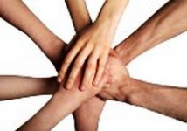
Пословицы о дружбе, друзьях, товарищах
Каждая группа по очереди называет пословицу, а у других если она повторяется, вычёркивают и называют другую.

Slide 13
Какие же качества характера необходимо воспитать в себе
чтобы быть готовым к подвигу?
«Для того, кто не знает, куда ему плыть – никогда нет попутного ветра».
Восточная мудрость
Подвиг – это всегда преодоление трудностей, а преодолеть трудности можно лишь тогда, когда знаешь во имя чего ты это делаешь. Мужество – тоже не врождённое качество. Нет людей, совершенно чуждых чувству страха, и смел не тот, кто от «природы» не знает страха, а тот, кто научился подавлять в себе чувство страха, и подчинять его своей воле и долгу. Воля – проявляется в выдержке, умении владеть собой. Не опускать руки в трудных условиях, умении подавить свои трудные мысли – эти качества сопутствуют подвигу.

Slide 14
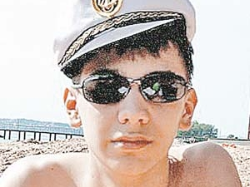
Марсель Хайруллин 16-летний парень успел вытащить мальчика, а сам ушел под воду

Slide 15
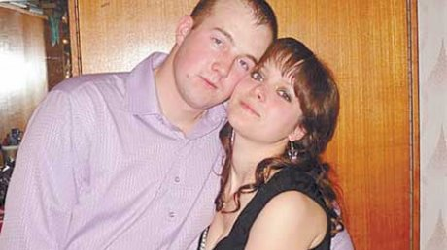
Роман Минкин — спасал людей в аварии и погиб сам

Slide 16
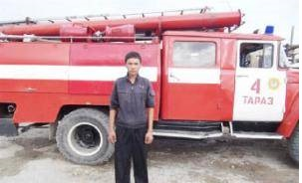
Нурсултан Жунусов спас детей из пожара

Slide 17
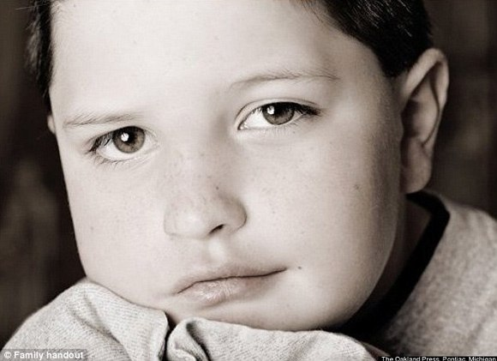
Райан Кеннеди 9-летний герой пожертвовал большую денежную сумму незнакомым детям

Slide 18
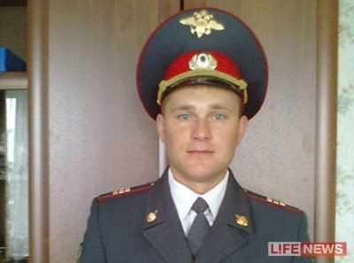
Сергей Шаманаев — отдал свою жизнь за виновницу аварии

Slide 19
Высказывания сверстников :
— Подвиг можно совершить и в мирной жизни. Есть много героев в истории науки. Это, например, полярники, подолгу находящиеся во льдах. Известны и герои-врачи, нарочно заражавшие себя опасными болезнями, чтобы научиться лечить их. А герои космоса или подводного мира? Кто знает, не подстерегает ли их непредвиденное и на этот раз? И всё же они уходят на задание, чтобы открыть человечеству новые тайны...

Slide 20
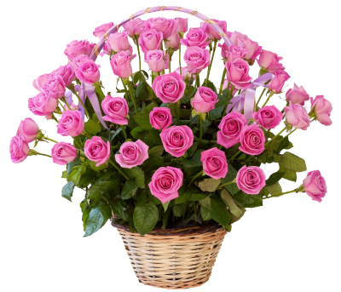
— Неравнодушие сегодня — редкость. Мне героями кажутся люди, которые откликаются на чужую беду, жертвуют деньги для помощи больным людям, особенно детям. Я знаю, что многие из них и сами вовсе не богаты, а порой отдают последнее. Зачастую их имена неизвестны, но они — настоящие герои. Благодаря их пожертвованиям кто-то, быть может, уже отчаявшийся, получает шанс на жизнь

Slide 21
— И сегодня людей, которые живут по законам чести и совести, можно назвать героями. Такие люди, порой жертвуя своими интересами, всегда готовы прийти на помощь другим. И пусть об их скромном героизме никогда не напишут в газетах, но сотни людей, которым в течение жизни довелось с ними общаться, сохранят о них добрую память.
А что думаете вы?...

Slide 22
Заставьте себя добросовестно учиться и работать, приобретите трудовые навыки - это тоже путь к подвигу!
Не огорчайтесь, если вам сразу не представится случая совершить что-то необычное. Сумейте сделать так, чтобы будничное, повседневное дело горело в ваших руках – и рано или поздно вы совершите подвиг!
Успехов вам!

